Slide 1
Khởi động

Slide 2
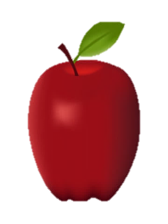
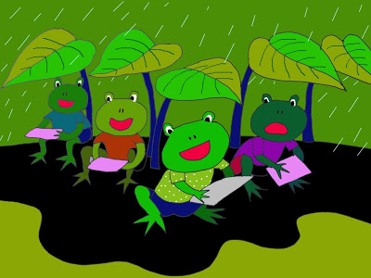
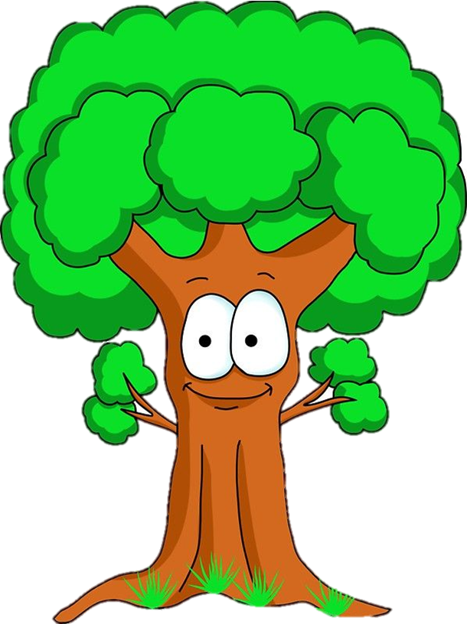

Slide 3
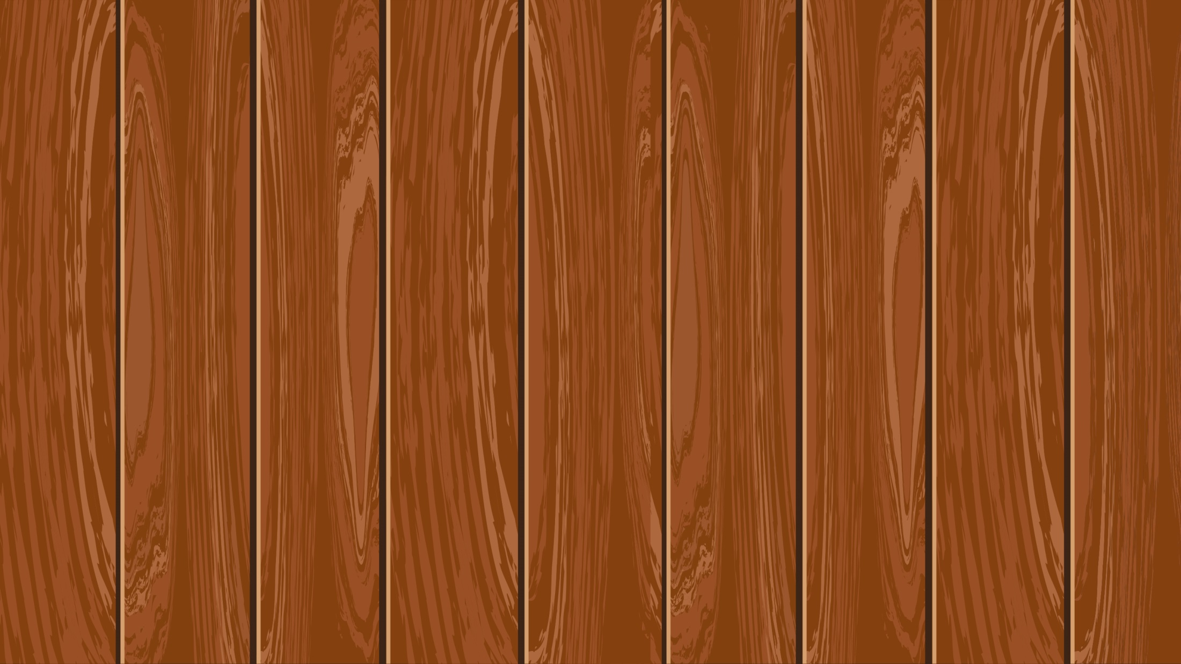
Bài 58: ach êch ich

Slide 4
Nhận biết
Ếch
ích
Ếch con thích đọc sách.
ach

Slide 5
ach

Slide 6
êch
Notes:
Design by: Hương Thảo

Slide 7
ich
Notes:
Design by: Hương Thảo

Slide 8
ach êch
ich
s
ach
sách

Slide 9
Mình cùng thi tài!
Dãy 1: Tạo tiếng có vần ach
Dãy 2: Tạo tiếng có vần êch
Dãy 3: Tạo Tiếng có vần ich

Slide 10
Dãy 1: Tạo tiếng có vần ach
vách tách
sạch sách

Slide 11
Dãy 2: Tạo tiếng có vần êch
chếch mếch
lệch

Slide 12
Dãy 3: Tạo tiếng có vần ich
bích xích
kịch

Slide 13
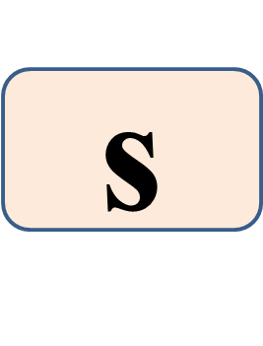
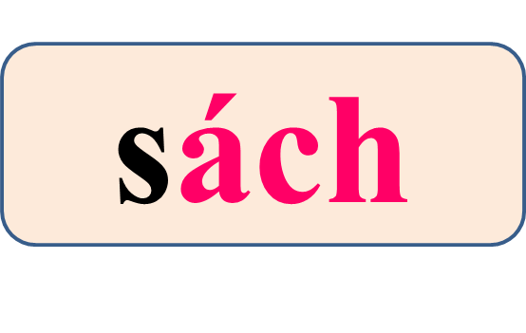
ich
ach êch
vách tách sạch
chếch mếch lệch
bích xích kịch

Slide 14
êch
chênh lệch
ach
sách vở
ich
tờ lịch

Slide 15
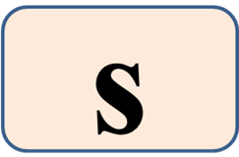
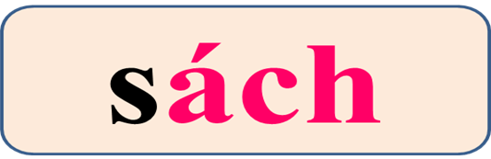
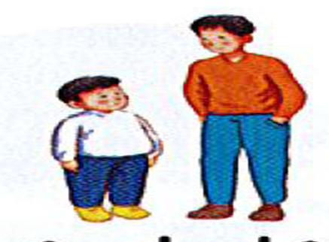
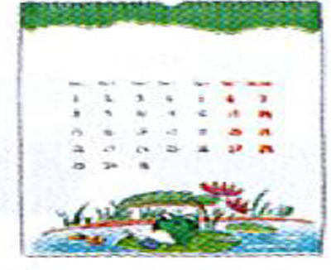
ach êch
ich
vách tách sạch
chếch mếch lệch
bích xích kịch
sách vở
chênh lệch
tờ lịch

Slide 16
thư gi·n nhÐ!

Slide 17
3
Viết

Slide 18
3
Viết

Slide 19
3
Viết

Slide 20
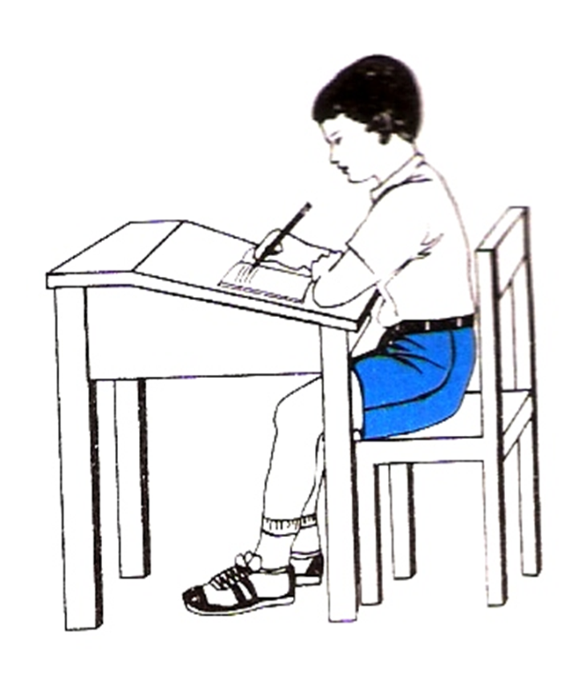
?
sách
lệch
lịch

Slide 21
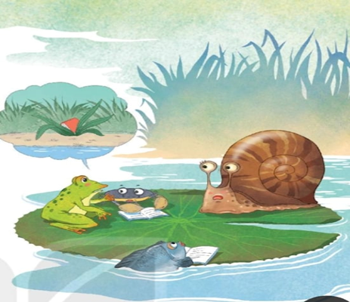
4
Đọc
Ếch cốm
Có một hôm ếch cốm
Tinh nghịch nấp bờ ao
Mải rình bắt cào cào
Quên sách bên bờ cỏ.
Tới lớp cô hỏi nhỏ:
Sách đâu em học bài?
Cậu gãi đầu, gãi tai:
- Thưa cô, em xin lỗi.
Ếch cốm để quên sách ở đâu?
Vì sao ếch cốm để quên sách?

Slide 22
Ếch cốm
Có một hôm ếch cốm
Tinh nghịch nấp bờ ao
Mải rình bắt cào cào
Quên sách bên bờ cỏ.
Tới lớp cô hỏi nhỏ:
Sách đâu em học bài?
Cậu gãi đầu, gãi tai:
- Thưa cô, em xin lỗi.
Bài thơ chia thành mấy đoạn?
Bài thơ Ếch cốm gồm mấy câu?

Slide 23
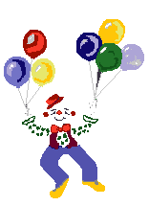
Luyện đọc nhóm 2
Có một hôm ếch cốm
Tinh nghịch nấp bờ ao
Mải rình bắt cào cào
Quên sách bên bờ cỏ.
Tới lớp cô hỏi nhỏ:
Sách đâu ếch học bài?
Cậu gãi đầu, gãi tai:
- Thưa cô, em xin lỗi.

Slide 24
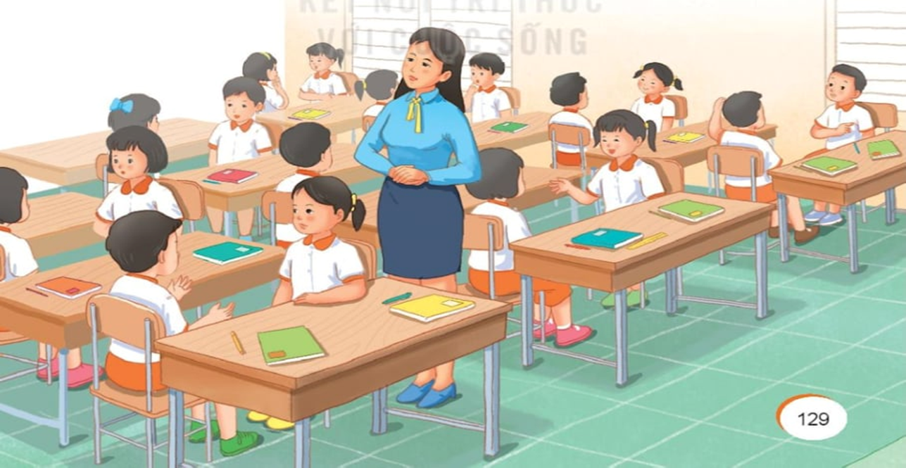
4
Đọc
Lớp học của em

Slide 25
Củng cố bài học
Tạm biệt và
hẹn gặp lại!

